Slide 1

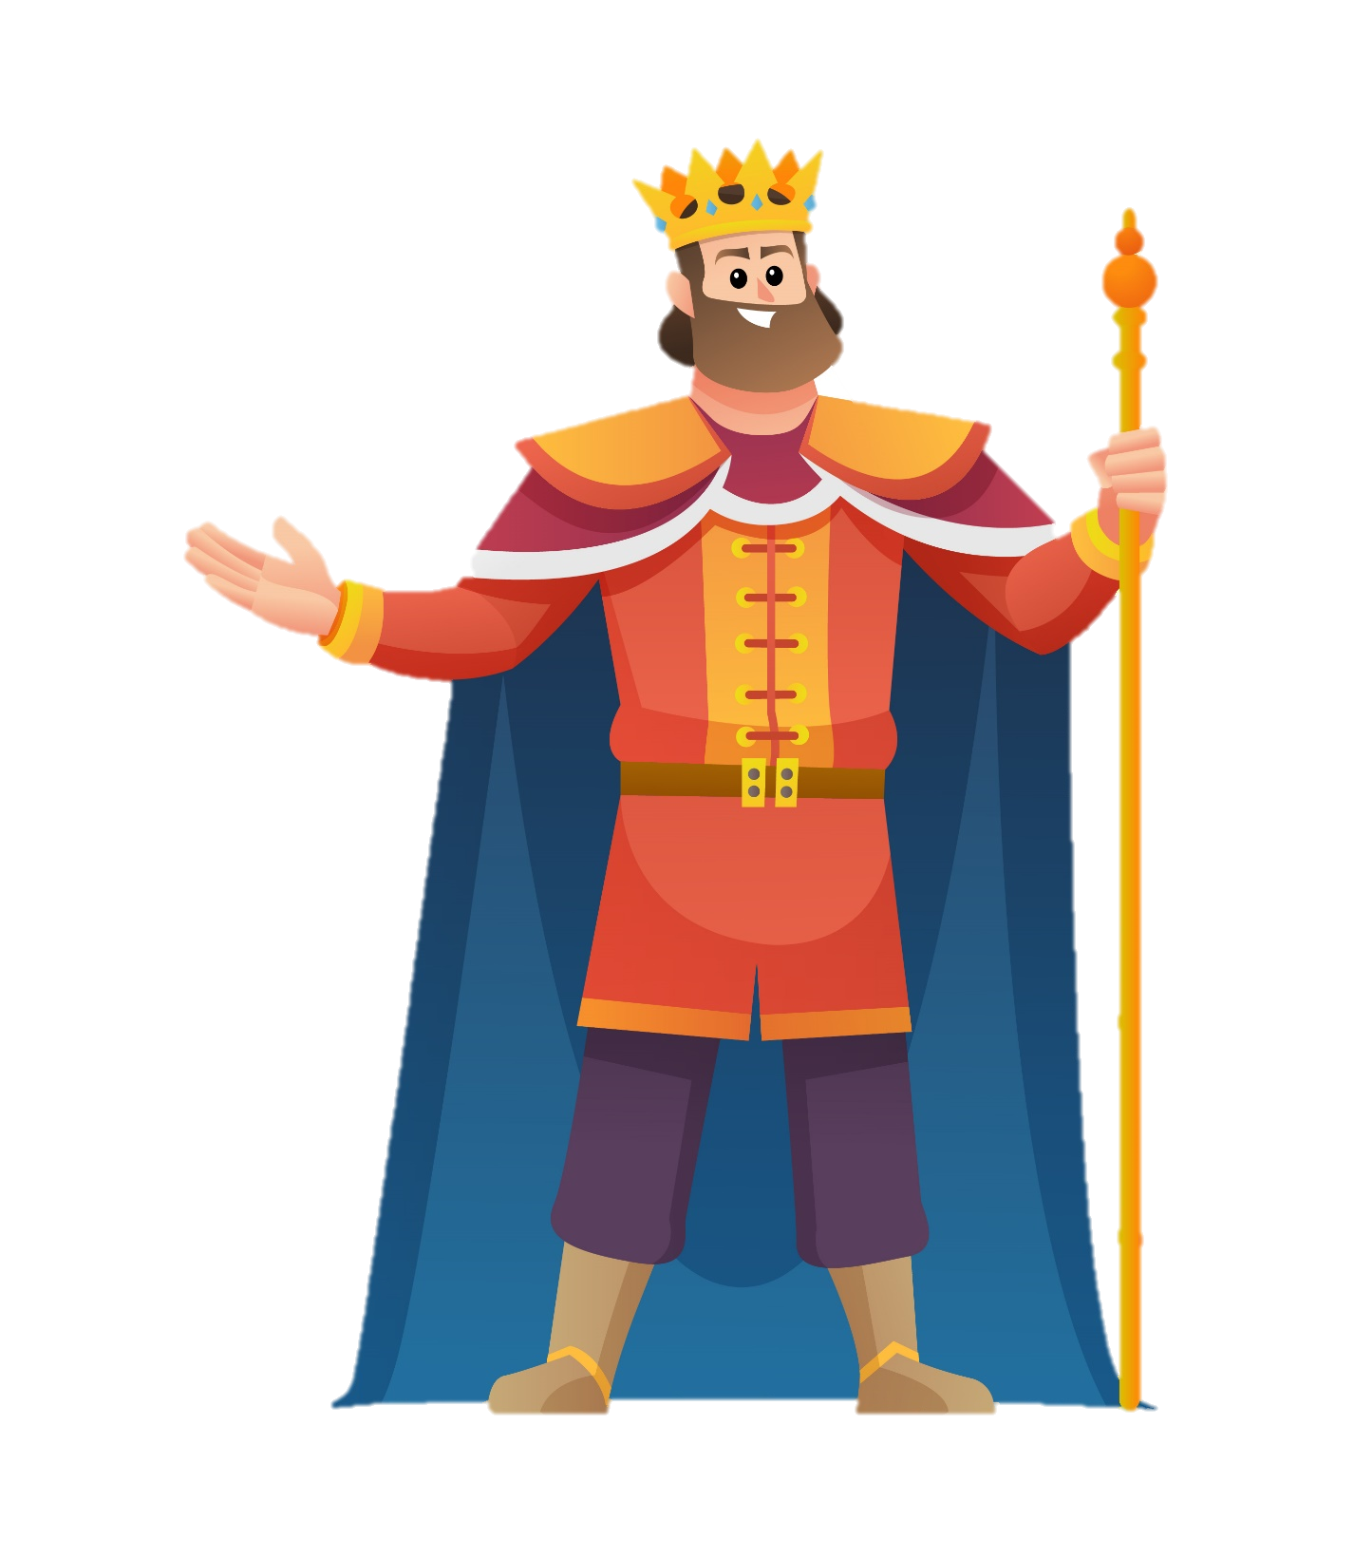


Điều ước của
VUA MI-ĐÁT
Điều ước của
VUA MI-ĐÁT
Tập đọc 4

Slide 2



01
LUYỆN ĐỌC

Slide 3
Điều ước của vua Mi-đát
Có lần thần Đi-ô-ni-dốt hiện ra, cho vua Mi-đát được ước một điều. Mi-đát vốn tham lam nên nói ngay:
- Xin Thần cho mọi vật tôi chạm đến đều hóa thành vàng!
Thần Đi-ô-ni-dốt mỉm cười ưng thuận.
Vua Mi-đát thử bẻ một cành sồi, cành đó liền biến thành vàng. Vua ngắt một quả táo, quả táo cũng thành vàng nốt. Tưởng không có ai trên đời sung sướng hơn thế nữa!
Bọn đầy tớ dọn thức ăn cho Mi-đát. Nhà vua sung sướng ngồi vào bàn. Và lúc đó ông mới biết mình đã xin một điều ước khủng khiếp. Các thức ăn, thức uống khi vua chạm tay vào đều biến thành vàng. Mi-đát bụng đói cồn cào, chịu không nổi, liền chắp tay cầu khẩn:
- Xin Thần tha tội cho tôi! Xin Người lấy lại điều ước để cho tôi được sống!
Thần Đi-ô-ni-dốt liền hiện ra và phán:
- Nhà ngươi hãy đến sông Pác-tôn, nhúng mình vào dòng nước, phép mầu sẽ biến mất và nhà người sẽ rửa sạch được lòng tham.
Mi-đát làm theo lời dạy của thần, quả nhiên thoát khỏi cái quà tặng mà trước đây ông hằng mong ước. Lúc ấy, nhà vua mới hiểu rằng hạnh phúc không thể xây dựng bằng ước muốn tham lam.
(Theo Thần thoại Hi Lạp -Nhữ Thành dịch)

Slide 4

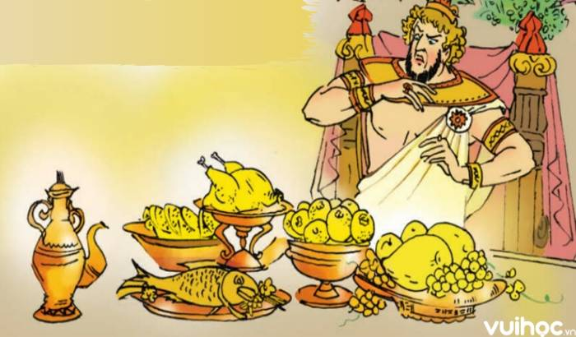
Chia đoạn
01
Từ đầu đến hơn thế nữa!
02
Tiếp theo cho đến được sống!
03
Còn lại

Slide 5
Điều ước của vua Mi-đát
Có lần thần Đi-ô-ni-dốt hiện ra, cho vua Mi-đát được ước một điều. Mi-đát vốn tham lam nên nói ngay:
- Xin Thần cho mọi vật tôi chạm đến đều hóa thành vàng!
Thần Đi-ô-ni-dốt mỉm cười ưng thuận.
Vua Mi-đát thử bẻ một cành sồi, cành đó liền biến thành vàng. Vua ngắt một quả táo, quả táo cũng thành vàng nốt. Tưởng không có ai trên đời sung sướng hơn thế nữa!
01
Bọn đầy tớ dọn thức ăn cho Mi-đát. Nhà vua sung sướng ngồi vào bàn. Và lúc đó ông mới biết mình đã xin một điều ước khủng khiếp. Các thức ăn, thức uống khi vua chạm tay vào đều biến thành vàng. Mi-đát bụng đói cồn cào, chịu không nổi, liền chắp tay cầu khẩn:
- Xin Thần tha tội cho tôi! Xin Người lấy lại điều ước để cho tôi được sống!
02
Thần Đi-ô-ni-dốt liền hiện ra và phán:
- Nhà ngươi hãy đến sông Pác-tôn, nhúng mình vào dòng nước, phép mầu sẽ biến mất và nhà người sẽ rửa sạch được lòng tham.
Mi-đát làm theo lời dạy của thần, quả nhiên thoát khỏi cái quà tặng mà trước đây ông hằng mong ước. Lúc ấy, nhà vua mới hiểu rằng hạnh phúc không thể xây dựng bằng ước muốn tham lam.
03

Slide 6
Luyện đọc từ khó
Đi-ô-ni-dốt
cầu khẩn
Mi-đát
phép mầu
sung sướng

Slide 7
Luyện đọc câu
Mi-đát làm theo lời dạy của thần, quả nhiên thoát khỏi cái quà tặng mà trước đây ông hằng mong ước. Lúc ấy, nhà vua mới hiểu rằng hạnh phúc không thể xây dựng bằng ước muốn tham lam.

Slide 8
Luyện đọc theo đoạn
Điều ước của vua Mi-đát
Theo thần thoại Hi Lạp
Có lần thần Đi-ô-ni-dốt hiện ra, cho vua Mi-đát được ước một điều. Mi-đát vốn tham lam nên nói ngay:
- Xin Thần cho mọi vật tôi chạm đến đều hóa thành vàng!
Thần Đi-ô-ni-dốt mỉm cười ưng thuận.
Vua Mi-đát thử bẻ một cành sồi, cành đó liền biến thành vàng. Vua ngắt một quả táo, quả táo cũng thành vàng nốt. Tưởng không có ai trên đời sung sướng hơn thế nữa!
01

Slide 9
Luyện đọc theo đoạn
Điều ước của vua Mi-đát
Theo thần thoại Hi Lạp
Bọn đầy tớ dọn thức ăn cho Mi-đát. Nhà vua sung sướng ngồi vào bàn. Và lúc đó ông mới biết mình đã xin một điều ước khủng khiếp. Các thức ăn, thức uống khi vua chạm tay vào đều biến thành vàng. Mi-đát bụng đói cồn cào, chịu không nổi, liền chắp tay cầu khẩn:
- Xin Thần tha tội cho tôi! Xin Người lấy lại điều ước để cho tôi được sống!
02
Khủng khiếp : hoảng sợ hoặc làm cho hoảng sợ ở mức rất cao.

Slide 10
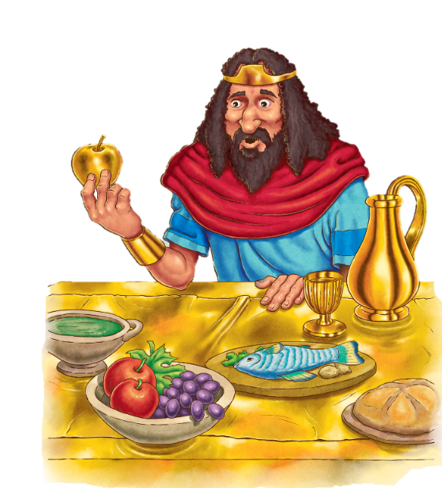
Điều ước của vua Mi-đát
Theo thần thoại Hi Lạp
Thần Đi-ô-ni-dốt liền hiện ra và phán:
- Nhà ngươi hãy đến sông Pác-tôn, nhúng mình vào dòng nước, phép mầu sẽ biến mất và nhà người sẽ rửa sạch được lòng tham.
Mi-đát làm theo lời dạy của thần, quả nhiên thoát khỏi cái quà tặng mà trước đây ông hằng mong ước. Lúc ấy, nhà vua mới hiểu rằng hạnh phúc không thể xây dựng bằng ước muốn tham lam.
03
Phán : truyền bảo hay ra lệnh.
Phép mầu : phép lạ, đem lại những kết quả
khác thường.
Quả nhiên : đúng như đã dự đoán, nói trước.

Slide 11
02
TÌM HIỂU BÀI

Slide 12
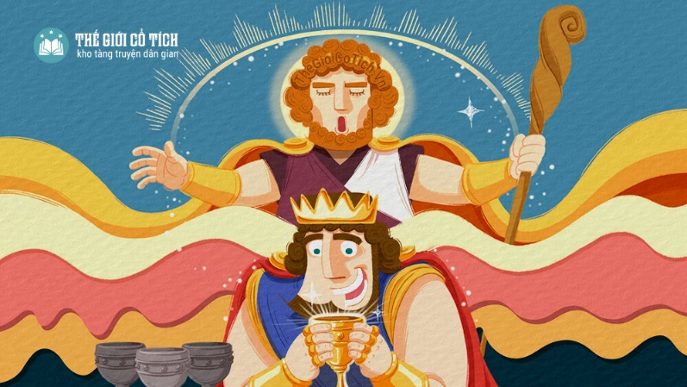
Điều ước của vua Mi-đát
Theo thần thoại Hi Lạp
1. Vua Mi - đát
xin thần
Đi-ô-ni-dốt
điều gì?
Vua Mi- đát xin thần làm cho mọi vật ông chạm đều biến thành vàng.

Slide 13

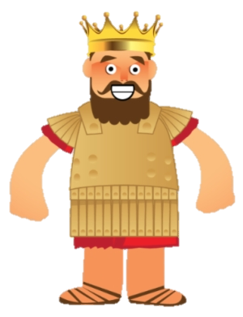
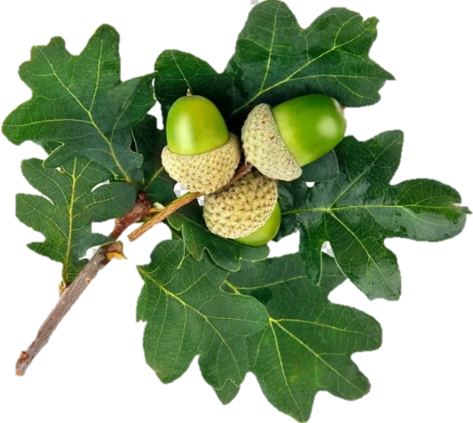
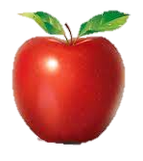
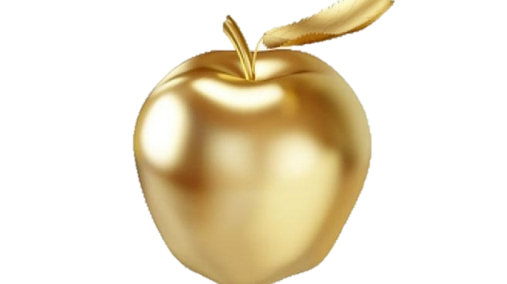
Điều ước của vua Mi-đát
Theo thần thoại Hi Lạp
2.Thoạt đầu, điều ước được thực hiện tốt đẹp như thế nào?
Bẻ cành sồi, cành sồi biến thành vàng
Ngắt quả táo,
quả táo thành vàng
Mi-đát là người sung sướng nhất trên đời

Slide 14

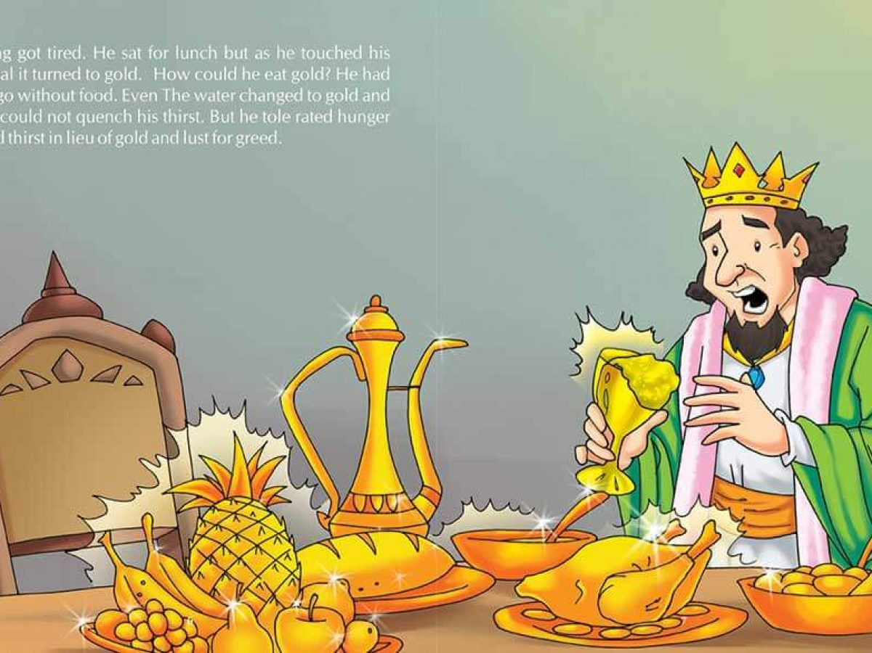
Điều ước của vua Mi-đát
Theo thần thoại Hi Lạp
3.Tại sao vua Mi - đát phải xin thần lấy lại điều ước?
Vua nhận ra sự khủng khiếp của điều ước: vua không thể ăn, uống bất cứ thứ gì.
Vì tất cả mọi thứ ông chạm đều biến thành vàng.
Mi-đát là người sung sướng nhất trên đời

Slide 15
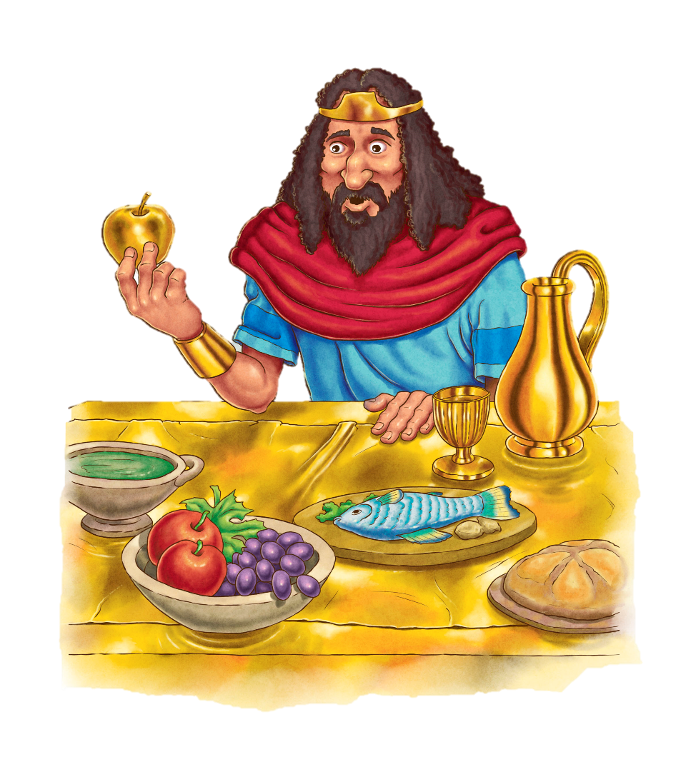
Điều ước của vua Mi-đát
Theo thần thoại Hi Lạp
4. Vua Mi - đát hiểu ra điều gì?
HẠNH PHÚC không thể xây dựng bằng ước muốn THAM LAM

Slide 16


NỘI DUNG
Những ước muốn tham lam không bao giờ mang lại hạnh phúc cho con người

Slide 17

03
ĐỌC DIỄN CẢM

Slide 18
Điều ước của vua Mi-đát
Mi-đát bụng đói cồn cào, chịu không nổi, liền chắp tay cầu khẩn:
- Xin Thần tha tội cho tôi! Xin Người lấy lại điều ước để cho tôi được sống!
Thần Đi-ô-ni-dốt liền hiện ra và phán:
- Nhà ngươi hãy đến sông Pác-tôn, nhúng mình vào dòng nước, phép mầu sẽ biến mất và nhà người sẽ rửa sạch được lòng tham.
Mi-đát làm theo lời dạy của thần, quả nhiên thoát khỏi cái quà tặng mà trước đây ông hằng mong ước. Lúc ấy, nhà vua mới hiểu rằng hạnh phúc không thể xây dựng bằng ước muốn tham lam.
(Theo Thần thoại Hi Lạp_Nhữ Thành dịch)

Slide 19
GIỌNG ĐỌC
Giọng đọc : diễn cảm phù hợp với từng nhân vật và tình huống
- Lời vua Mi-đát
- Lời phán của thần Đi-ô-ni-dốt
Nhấn giọng ở những từ ngữ gợi tả, gợi cảm.

